Slide 1





















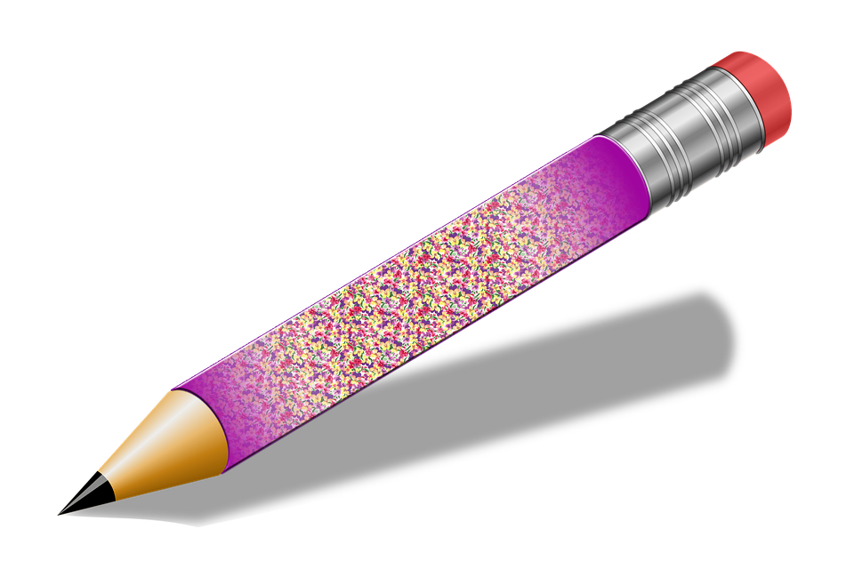


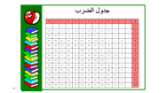
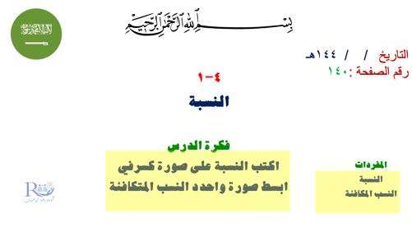

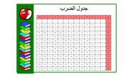
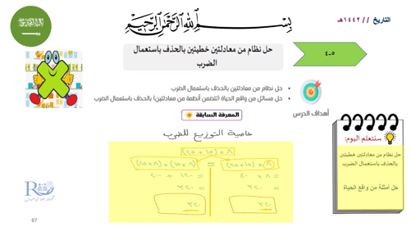

Slide 2



٥-٤
حل نظام معادلتين بالحذف باستعمال الضرب

Slide 3


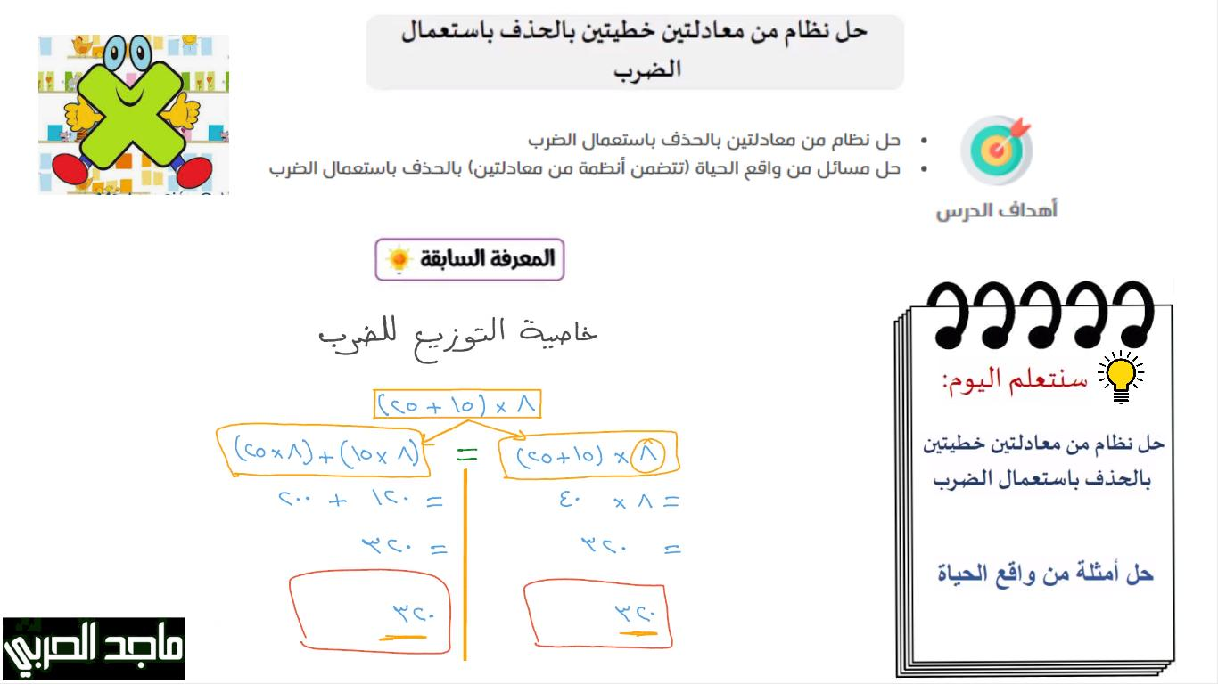

التاريخ / / ١٤٤٢هـ
٥-٤

Slide 4
جدول الضرب
x | ٠ | ١ | ٢ | ٣ | ٤ | ٥ | ٦ | ٧ | ٨ | ٩ | ١٠ | ١١ | ١٢
٠ | ٠ | ٠ | ٠ | ٠ | ٠ | ٠ | ٠ | ٠ | ٠ | ٠ | ٠ | ٠ | ٠
١ | ٠ | ١ | ٢ | ٣ | ٤ | ٥ | ٦ | ٧ | ٨ | ٩ | ١٠ | ١١ | ١٢
٢ | ٠ | ٢ | ٤ | ٦ | ٨ | ١٠ | ١٢ | ١٤ | ١٦ | ١٨ | ٢٠ | ٢٢ | ٢٤
٣ | ٠ | ٣ | ٦ | ٩ | ١٢ | ١٥ | ١٨ | ٢١ | ٢٤ | ٢٧ | ٣٠ | ٣٣ | ٣٦
٤ | ٠ | ٤ | ٨ | ١٢ | ١٦ | ٢٠ | ٢٤ | ٢٨ | ٣٢ | ٣٦ | ٤٠ | ٤٤ | ٤٨
٥ | ٠ | ٥ | ١٠ | ١٥ | ٢٠ | ٢٥ | ٣٠ | ٣٥ | ٤٠ | ٤٥ | ٥٠ | ٥٥ | ٦٠
٦ | ٠ | ٦ | ١٢ | ١٨ | ٢٤ | ٣٠ | ٤٦ | ٤٢ | ٤٨ | ٥٤ | ٦٠ | ٦٦ | ٧٢
٧ | ٠ | ٧ | ١٤ | ٢١ | ٢٨ | ٣٥ | ٤٢ | ٤٩ | ٥٦ | ٦٣ | ٧٠ | ٧٧ | ٨٤
٨ | ٠ | ٨ | ١٦ | ٢٤ | ٣٢ | ٤٠ | ٤٨ | ٥٦ | ٦٤ | ٧٢ | ٨٠ | ٨٨ | ٩٦
٩ | ٠ | ٩ | ١٨ | 27 | ٣٦ | ٤٥ | ٥٤ | ٦٣ | ٧٢ | ٨١ | ٩٠ | ٩٩ | ١٠٨
١٠ | ٠ | ١٠ | ٢٠ | ٣٠ | ٤٠ | ٥٠ | ٦٠ | ٧٠ | ٨٠ | ٩٠ | ١٠٠ | ١١٠ | ١٢٠
١١ | ٠ | ١١ | ٢٢ | ٣٣ | ٤٤ | ٥٥ | ٦٦ | ٧٧ | ٨٨ | ٩٩ | ١١٠ | ١٢١ | ١٣٢
١٢ | ٠ | ١٢ | ٢٤ | ٣٦ | ٤٨ | ٦٠ | ٧٢ | ٨٤ | ٩٦ | ١٠٨ | ١٢٠ | ١٣٢ | ١٤٤

Slide 5

لوحة تعزيز النجوم

Slide 6
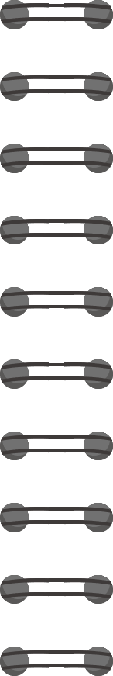
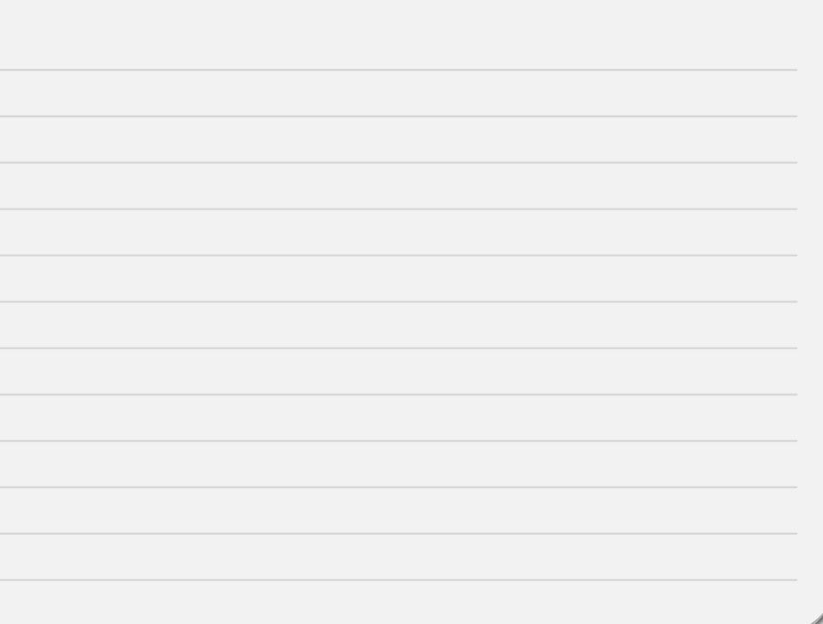
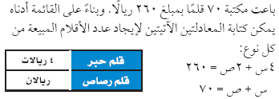


استعد
لا
هل تستطيع حذف أحد المتغيرين س أو ص ؟
٢ س + ٢ ص = ١٤٠
اضرب المعادلة الثانية في ٢
٢ س + ٢ ص = ١٤٠
أكمل حل النظام كما تعلمت في الحذف بالجمع أو الطرح
نعم
هل تستطيع الآن حذف أحد المتغيرين س أو ص ؟
ماذا تعمل عندما لا تجد في النظام معاملين متعاكسين أو متساويين ؟
أضرب إحدى المعادلتين على الأقل في عدد ثابت للحصول على معادلتين فيهما حدان أحدهما معكوس للآخر أو متساويان .

Slide 7
(١)
٦ س ــ ٢ ص = ١٠
استعمل الحذف لحل النظام :
(٢)
٣ س ــ ٧ ص = ــ ١٩
٦ س ــ ٢ ص = ١٠
معاملا س متساويان
اضرب المعادلة الثانية في -٢
-٦ س + ١٤ ص = ٣٨
-٢(٣ س ــ ٧ ص = -١٩)
تحقق من فهمك
نطرح
١٢ ص = ٤٨
نحسب قيمة ص
ص = ٤
١أ) صـ ١٧٩
نعوض في احدى المعادلتين
٦ س ــ ٢ ص = ١٠
٦ س ــ ٢ ( ٤ ) = ١٠
نحسب قيمة ص
٦ س ــ ٨ = ١٠
٦ س = ١٨
س = ٣
نكتب حل النظام
( ٣ ، ٤ )
حل النظام :

Slide 8
_{(١)}
_{٩ ر + ك = ١٣}
_{استعمل الحذف لحل النظام :}
_{(٢)}
_{٣ ر + ٢ ك = ــ ٤}
_{اضرب المعادلة الأولى في -٢}
_{-١٨ ر - ٢ ك = -٢٦}
_{معاملا ك متساويان}
_{٣ ر + ٢ ك = ــ ٤}
_{-٢( ٩ر + ك =١٣ )}
تحقق من فهمك
_{نطرح}
_{-١٥ ر = - ٣٠}
_{١ب) صـ ١٧٩}
_{نحسب قيمة ر}
_{ر = ٢}
_{نعوض في احدى المعادلتين}
_{٩ ر + ك = ١٣}
_{٩ ( ٢ ) + ك = ١٣}
_{نحسب قيمة ك}
_{١٨ + ك = ١٣}
_{ك = ــ ٥}
_{نكتب حل النظام}
_{( ٢ ، ــ ٥ )}
_{حل النظام :}

Slide 9
(١)
٥ س ــ ٣ ص = ٦
استعمل الحذف لحل النظام :
(٢)
٢ س + ٥ ص = ــ ١٠
اضرب المعادلة الأولى في ٥
٢٥ س ــ ١٥ ص = ٣٠
٥( ٥س ــ ٣ ص = ٦)
معاملا ص متعاكسان
٦ س + ١٥ ص = ــ ٣٠
اضرب المعادلة الثانية في ٣
٣( ٢س + ٥ ص = ــ ١٠)
تحقق من فهمك
نجمع
٣١ س = ٠
٢أ) صـ ١٧٩
نحسب قيمة س
س = ٠
نعوض في احدى المعادلتين
٥ س ــ ٣ ص = ٦
٥ ( ٠ ) ــ ٣ ص = ٦
نحسب قيمة ص
٠ ــ ٣ ص = ٦
ــ ٣ ص = ٦
ص = ــ ٢
نكتب حل النظام
( ٠ ، ــ ٢ )
حل النظام :

Slide 10
٦ أ + ٢ ب = ٢
(١)
استعمل الحذف لحل النظام :
٤ أ + ٣ ب = ٨
(٢)
اضرب المعادلة الأولى في ٣
١٨ أ + ٦ ب = ٦
معاملا ب متساويان
-٨ أ - ٦ ب = -١٦
اضرب المعادلة الثانية في ٢
٣( ٦أ + ٢ ب =٢ )
تحقق من فهمك
-٢( ٤أ + ٣ ب = ٨)
نطرح
١٠ أ = ــ ١٠
٢ب) صـ ١٧٩
نحسب قيمة أ
أ = ــ ١
نعوض في احدى المعادلتين
٦ أ + ٢ ب = ٢
٦ ( ــ ١ ) + ٢ ب = ٢
نحسب قيمة ب
ــ ٦ + ٢ ب = ٢
٢ ب = ٨
ب = ٤
نكتب حل النظام
( ــ ١ ، ٤ )
حل النظام :

Slide 11
(١)
٢ س ــ ص = ٤
استعمل الحذف لحل النظام :
(٢)
٧ س + ٣ ص = ٢٧
٣( ٢س ــ ص =٤ )
اضرب المعادلة الأولى في ٣
٦ س ــ ٣ ص = ١٢
معاملا ص متعاكسان
تأكد
٧ س + ٣ ص = ٢٧
نجمع
١٣ س = ٣٩
١) صـ ١٨١
نحسب قيمة ص
س = ٣
نعوض في احدى المعادلتين
٧ س + ٣ ص = ٢٧
٧ ( ٣ ) + ٣ ص = ٢٧
نحسب قيمة ص
٢١ + ٣ ص = ٢٧
٣ ص = ٦
ص = ٢
نكتب حل النظام
( ٣ ، ٢ )
حل النظام :

Slide 12
(١)
٢ س + ٧ ص = ١
استعمل الحذف لحل النظام :
س + ٥ ص = ٢
(٢)
٢ س + ٧ ص = ١
معاملا س متساويان
-٢( س + ٥ ص = ٢)
اضرب المعادلة الثانية في ٢
-٢ س - ١٠ ص = -٤
تأكد
نطرح
ــ ٣ ص = ــ ٣
٢) صـ ١٨١
نحسب قيمة ص
ص = ١
نعوض في احدى المعادلتين
س + ٥ ص = ٢
س + ٥ ( ١ ) = ٢
نحسب قيمة س
س + ٥ = ٢
س = ــ ٣
نكتب حل النظام
( ــ ٣ ، ١ )
حل النظام :

Slide 13
(١)
٤ س + ٢ ص = ــ ١٤
استعمل الحذف لحل النظام :
(٢)
٥ س + ٣ ص = ــ ١٧
٣( ٤س + ٢ ص = ــ١٤)
اضرب المعادلة الأولى في ٣
١٢ س + ٦ ص = ــ ٤٢
معاملا ص متساويان
-١٠ س - ٦ ص = ٣٤
-٢(٥س + ٣ ص = ــ١٧)
اضرب المعادلة الثانية في ٢
تاكد
نطرح
٢ س = ــ ٨
٣) صـ ١٨١
نحسب قيمة س
س = ــ ٤
نعوض في احدى المعادلتين
٤ س + ٢ ص = ــ ١٤
٤ ( ــ ٤ ) + ٢ ص = ــ ١٤
نحسب قيمة ص
ــ ١٦ + ٢ ص = ــ ١٤
٢ ص = ٢
ص = ١
نكتب حل النظام
( ــ ٤ ، ١ )
حل النظام :

Slide 14
(١)
ــ ٤ س + ٢ ص = ٠
استعمل الحذف لحل النظام :
(٢)
١٠ س + ٣ ص = ٨
١٠(ــ ٤ س + ٢ ص = ٠)
اضرب المعادلة الأولى في ٥
ــ ٤٠ س + ٢٠ ص = ٠
معاملا س متعاكسان
٤(١٠ س + ٣ص =٨ )
اضرب المعادلة الثانية في ٢
-٤٠ س + ١٢ ص = ٣٢
تاكد
نجمع
٣٢ ص = ٣٢
١٢) صـ ١٨١
نحسب قيمة ص
ص = ١
نعوض في احدى المعادلتين
١٠ س + ٣ ص = ٨
١٠ س + ٣ ( ١ ) = ٨
نحسب قيمة س
١٠ س + ٣ = ٨
١٠ س = ٥
س = ٠.٥
نكتب حل النظام
( ٠.٥ ، ١ )
حل النظام :

Slide 15
سجل أحد لاعبي كرة القدم ١٢ هدفا في الدوري فإذا علمت أن ضعف عدد الأهداف التي سجلها
ذهابا تزيد على ثلاثة أمثال أهداف الإياب بـ ٤ . فما عدد الأهداف في كل من الذهاب والإياب ؟
٣(هـ + ب = ١٢)
× ٣
٣ هـ + ٣ ب = ٣٦
تاكد
عدد أهداف الذهاب = هـ
٢ هـ ــ ٣ ب = ٤
٥ هـ = ٤٠
عدد أهداف الإياب = ب
١٣)صـ ١٨٢
هـ = ٨
أهداف الذهاب + أهداف الإياب = ١٢
هـ + ب = ١٢
ضعف الذهاب ــ ثلاثة أمثال الإياب = ٤
٨ + ب = ١٢
النظام
ب = ٤
هـ + ب = ١٢
عدد أهداف الذهاب = ٨ أهداف
٢ هـ ــ ٣ ب = ٤
عدد أهداف الإياب = ٤ أهداف

Slide 16
سجل أحد لاعبي كرة القدم ١٢ هدفا في الدوري فإذا علمت أن ضعف عدد الأهداف التي سجلها
ذهابا تزيد على ثلاثة أمثال أهداف الإياب بـ ٤ . فما عدد الأهداف في كل من الذهاب والإياب ؟
٣(هـ + ب = ١٢)
× ٣
٣ هـ + ٣ ب = ٣٦
تأكد
عدد أهداف الذهاب = هـ
٢ هـ ــ ٣ ب = ٤
٥ هـ = ٤٠
عدد أهداف الإياب = ب
١٣)صـ ١٨٢
هـ = ٨
أهداف الذهاب + أهداف الإياب = ١٢
هـ + ب = ١٢
ضعف الذهاب ــ ثلاثة أمثال الإياب = ٤
٨ + ب = ١٢
النظام
ب = ٤
هـ + ب = ١٢
عدد أهداف الذهاب = ٨ أهداف
٢ هـ ــ ٣ ب = ٤
عدد أهداف الإياب = ٤ أهداف

